Slide 1

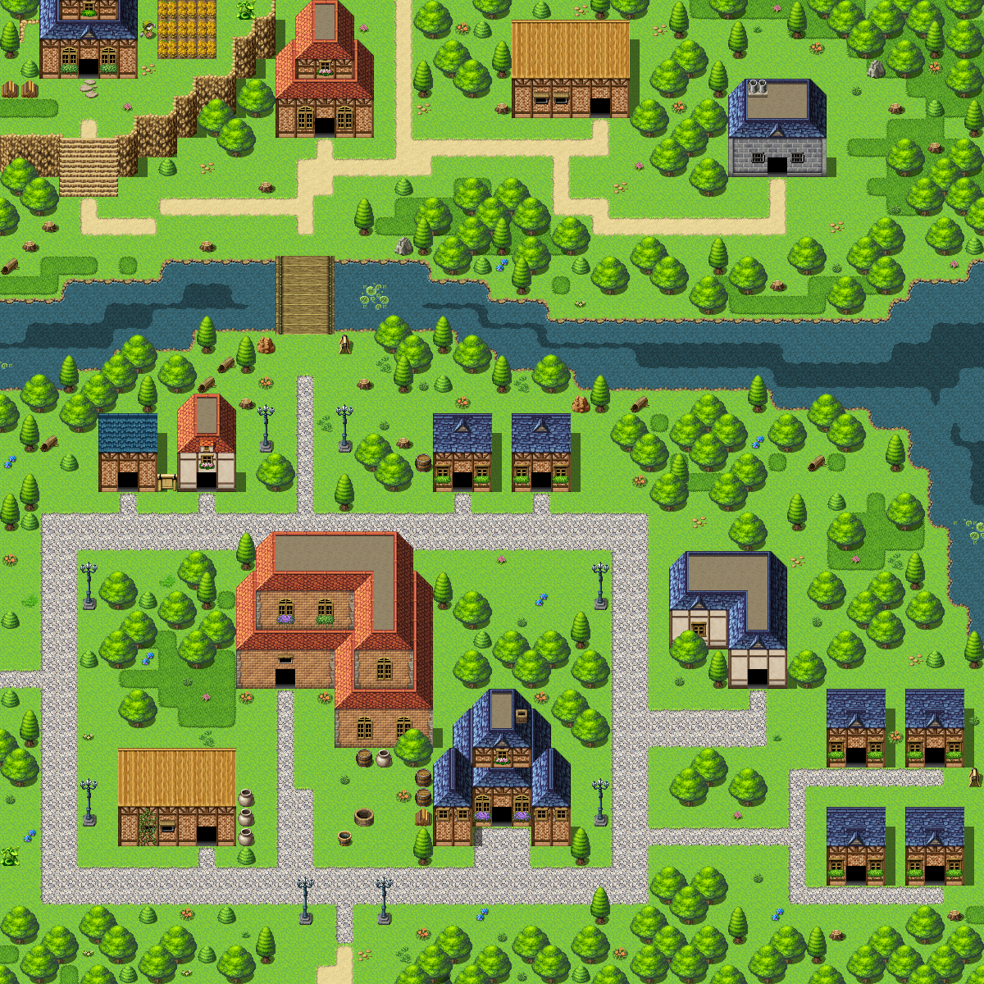
1.1 맵
Team Agis
1
1
농부 집
2
3
4
2
백수 집
3
정육점
4
정육점 사장 집
5
마을 이장 집 (마켓 사장)
6
마켓
5
6
7
8
7
주인공 집
8
꽃집 아가씨 집
9
12
9
마을 회관
10
세쌍둥이 집
13
14
10
11
11
병원 및 의사 집
15
16
12
고아원
13
~
16
고아원 아이들 숙소

Slide 2
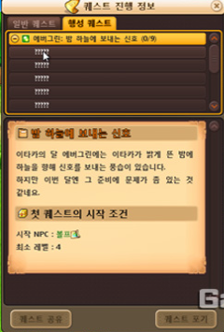

1.2 퀘스트 UI
Team Agis

Slide 3
은은한 공포와
흥미로움
확실성 없는
이야기 진행
일정확률로
발생하는 변수
선택들에 따른
엔딩 변화

Slide 4


플레이어는 주체가 되는 맵을 선택한다
공의 목적지를 지정한다
공이 목적지를 향해 갈 때
드래그를 하여 중력을 바꾼다

Slide 5
0. 주체 선택 - 주체가 될 공이 있는 셀을 선택하며, 주체가 속한 셀은 중력의 방향은 모든 셀의 중력의 방향을 좌지우 지 합니다.
목적지 설정 - 주체가 포함 된 셀에서 주체와 다른 공들의 목적지를 지정한다.
중력장 설정 – 공들이 움직일 방향을 바꿔주는 중력장을 최대 n개 설치합니다.
파티볼 이동 – 공들이 움직입니다.

